Slide 1
การจัดการห่วงโซ่อุปทานอย่างยั่งยืน (Sustainable Supply Chain Management)
MODULE 1 Session 3
การประยุกต์ใช้โซลูชั่นเครือข่าย ในการจัดการห่วงโซ่อุปทานอย่างยั่งยืน (Application of network solutions in sustainable supply chain management )
Lecture

Slide 2
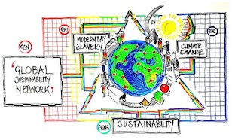
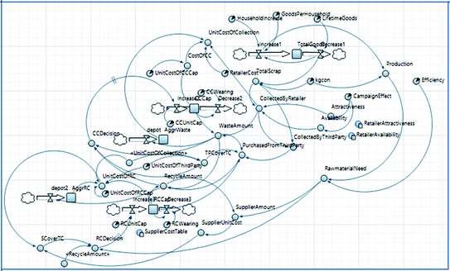
การออกแบบเครือข่ายโซ่อุปทานที่ยั่งยืน (SUSTAINABLE SUPPLY CHAIN NETWORK DESIGN)
[source]
[source]

Slide 3
การออกแบบเครือข่ายโซ่อุปทานที่ยั่งยืน (SUSTAINABLE SUPPLY CHAIN NETWORK DESIGN)
Practical solutions – database:
Google scholar [source]
ScienceDirect [source]
Scopus [source]
Web of Science [source]
[source]

